Slide 1

合众善联
灵活、低成本的数据分析方案

Slide 2
数据-企业竞争的新赛道
2004 Google发布MapReduce
2011 麦肯锡研究报告
2015 IBM大数据白皮书 - “数据分析成为企业的新引擎”
2014 《政府工作报告》
2020 《高德纳大数据趋势》- “提高数据与分析价值”
算法
架构
工具与方法

Slide 3
企业利用数据-现状
业务系统充当数据平台
- 以业务开发逻辑处理数据开发，效率低；“为什么加一列成本价要等一周？”
- 不能探索式地研究数据；“如果我把客单价放在x轴会怎样呢？”
- 有限的开发资源限制了数据洞察的生成；
缺乏数据治理手段
- 数据质量低下，不准确；“为什么库存总是不准？”
- 数据名录不透明；“为什么我们不能统计复购率？”
- 数据安全与权限问题；
数据难以转化为商业价值
- 业务人员对数据的触达程度不够；
- 有限地数据挖掘手段；“就用平均数来预测销量吧。”
- 无法有效地用数据追踪数据驱动的决策；

Slide 4
合众善联 - 一站式数据解决方案
敏捷、易用的可视化工具
- 高效生成报表，拖拉拽几分钟完成可视化；
- 易于上手，业务人员、行政人员轻松获得数据分析能力；
- 低成本，标准化产品，维护便捷，不依赖开发团队；
公司文化介绍
专业的数据治理
- 完善的元数据管理方案；
- 面向业务的数据资产管理；
- 可靠的数据安全与权限管理；
用户可以在投影仪或者计算机上进行演示也可以将演示文稿打印出来制作成胶片
公司文化介绍
用户可以在投影仪或者计算机上进行演示也可以将演示文稿打印出来制作成胶片
以商业价值为导向
- 完善的数据追踪体系；
- 严谨的算法支持；
- 人人皆可触达的数据决策文化；

Slide 5
合众善联 - 核心价值
灵活易用的工具
为企业创造业务价值
完善的数据治理
数据决策文化

Slide 6





合众善联 - 产品与服务
当前技术架构
基于Apache superset二次开发对可视化、探索分析的支持；
Apache kylin作为大数据查询引擎 ；
机器学习算法平台 Amazon SageMaker ；
Wherehows 元数据管理支持；
Apache Airflow ETL工具；

Slide 7
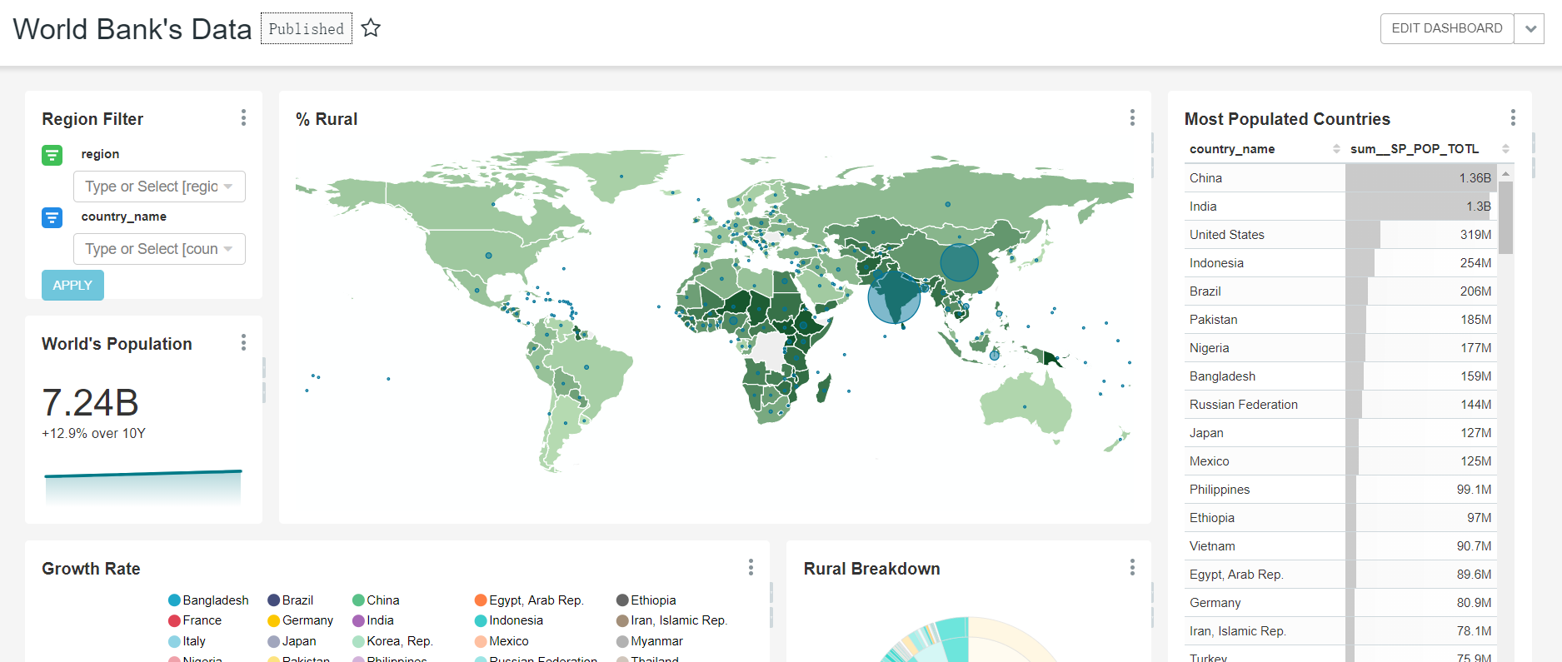
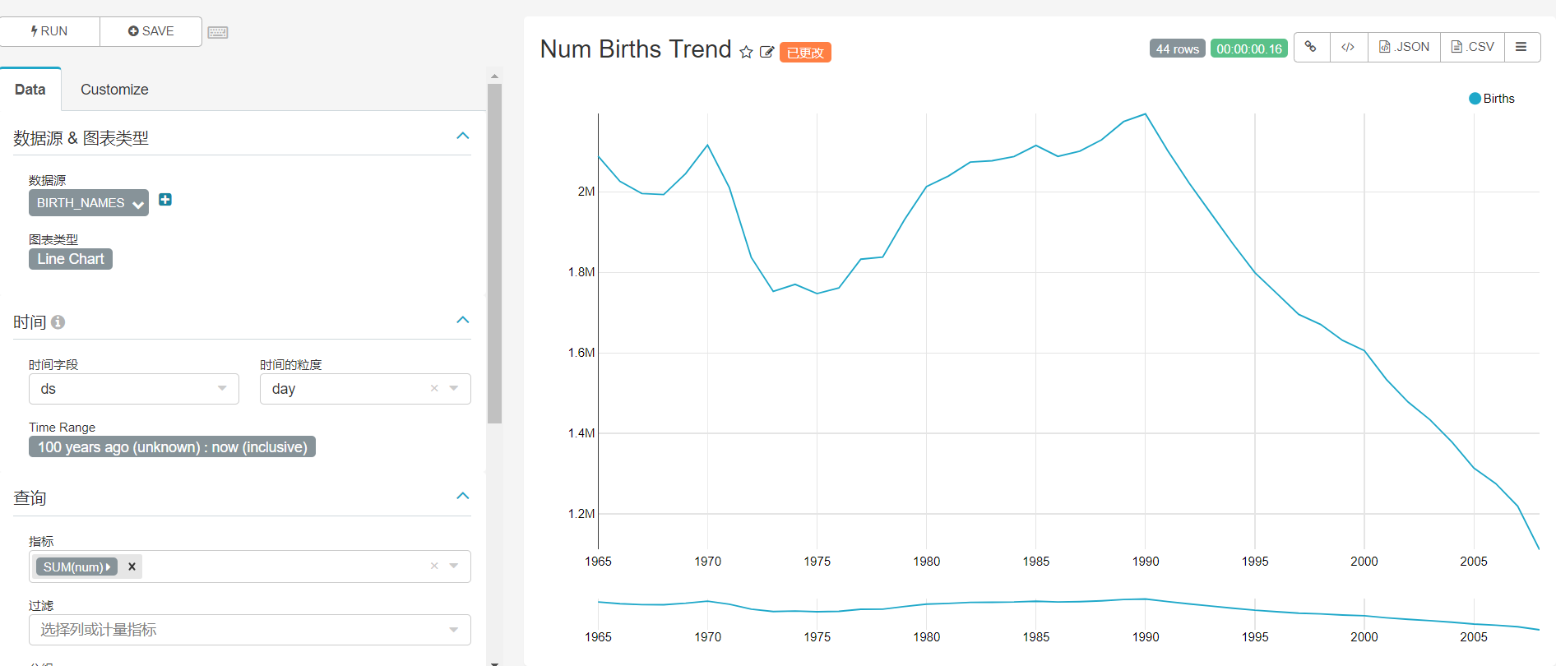
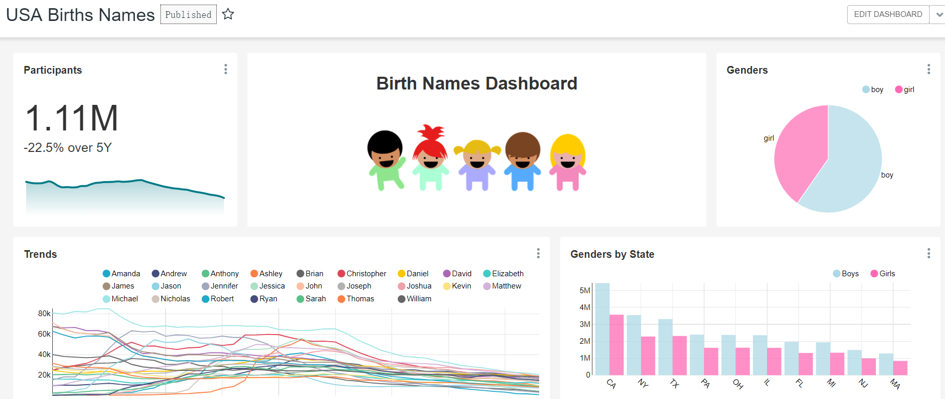
114.116.248.117:8080
用户名：test
密码：test
合众善联 - 产品与服务

Slide 8
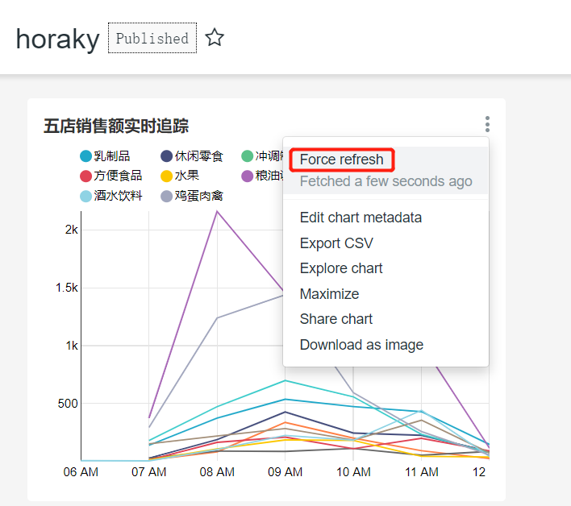
合众善联 - 客户案例
零售业
推广数据决策文化，每个人都能轻松获取数据，商品官主动分析商品销售情况，优化选品策略，提高销售额。
青岛哆啦电子商务有限公司
哆啦超市
好乐齐超市
充分利用数据价值，建立基于批次质保的库存管理方法，大幅降低盈余损耗。

Slide 9


































目录

Slide 10






























6. ppt整体体现出data-driven，数据说话的特点

Slide 11





















Slide 12
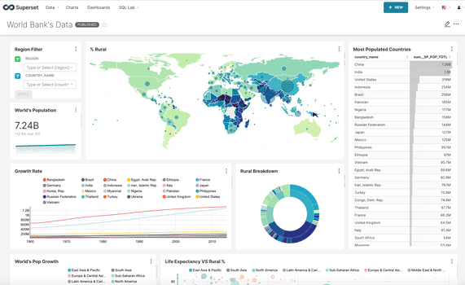
数据分析平台 - 工具
01
公司文化介绍
用户可以在投影仪或者计算机上进行演示也可以将演示文稿打印出来制作成胶片
02
公司文化介绍
用户可以在投影仪或者计算机上进行演示也可以将演示文稿打印出来制作成胶片
03
公司文化介绍
用户可以在投影仪或者计算机上进行演示也可以将演示文稿打印出来制作成胶片

Slide 13

数据分析平台 - 工具
01
公司文化介绍
用户可以在投影仪或者计算机上进行演示也可以将演示文稿打印出来制作成胶片
02
公司文化介绍
用户可以在投影仪或者计算机上进行演示也可以将演示文稿打印出来制作成胶片
03
公司文化介绍
用户可以在投影仪或者计算机上进行演示也可以将演示文稿打印出来制作成胶片

Slide 14

1 .团队成员介绍
2 .项目背景研究
3 .市场评估分析
4 .财务计划报表

Slide 15
PART 01
团队成员介绍

Slide 16



团队成员介绍
核心团队介绍
用户可以在投影仪或者计算机上进行演示，也可以将演示文稿打印出来，制作成胶片，以便应用到更广泛的领域中。利用Microsoft Office PowerPoint不仅可以创建演示文稿，还可以在互联网上召开面对面会议、远程会议或在网上给观众展示演示文稿

Slide 17






团队成员介绍
组织架构
组织架构
组织架构
组织架构
用户可以在投影仪或者计算机上进行演示也可以将演示文稿打印出来
用户可以在投影仪或者计算机上进行演示也可以将演示文稿打印出来
用户可以在投影仪或者计算机上进行演示也可以将演示文稿打印出来
用户可以在投影仪或者计算机上进行演示也可以将演示文稿打印出来

Slide 18
团队成员介绍
公司文化
公司文化
公司文化
公司文化
公司文化
用户可以在投影仪或者计算机上进行演示也可的以将演示文稿打印出来制作成胶片
用户可以在投影仪或者计算机上进行演示也可的以将演示文稿打印出来制作成胶片
用户可以在投影仪或者计算机上进行演示也可的以将演示文稿打印出来制作成胶片
用户可以在投影仪或者计算机上进行演示也可的以将演示文稿打印出来制作成胶片
用户可以在投影仪或者计算机上进行演示也可的以将演示文稿打印出来制作成胶片

Slide 19
团队成员介绍
公司发展历程
公司发展历程
公司发展历程
用户可以在投影仪或者计算机上进行演示也可以将演示文稿打印出来制作成胶片以便应用
用户可以在投影仪或者计算机上进行演示也可以将演示文稿打印出来制作成胶片以便应用
用户可以在投影仪或者计算机上进行演示也可以将演示文稿打印出来制作成胶片以便应用
公司发展历程
公司发展历程
用户可以在投影仪或者计算机上进行演示也可以将演示文稿打印出来制作成胶片以便应用
用户可以在投影仪或者计算机上进行演示也可以将演示文稿打印出来制作成胶片以便应用

Slide 20
PART 02
项目背景研究

Slide 21

项目背景研究
项目背景分析
用户可以在投影仪或者计算机上进行演示也可以将演示文稿打印出来制作成胶片用户可以在投影仪用户可以在投影仪或者计算机上进行演
用户可以在投影仪或者计算机上进行演示演示文稿打印出来
用户可以在投影仪或者计算机上进行演示演示文稿打印出来
用户可以在投影仪或者计算机上进行演示演示文稿打印出来
用户可以在投影仪或者计算机上进行演示演示文稿打印出来

Slide 22
项目背景研究
产品形式
产品形式
用户可以在投影仪或者计算机上进行演示也可以将演示文稿
用户可以在投影仪或者计算机上进行演示也可以将演示文稿
产品形式
产品形式
用户可以在投影仪或者计算机上进行演示也可以将演示文稿
用户可以在投影仪或者计算机上进行演示也可以将演示文稿
产品形式
产品形式
用户可以在投影仪或者计算机上进行演示也可以将演示文稿
用户可以在投影仪或者计算机上进行演示也可以将演示文稿

Slide 23

项目背景研究
项目宗旨
用户可以在投影仪或者计算演示文稿打印出来制作成胶片用户可以在投影仪用户可以在投影仪或者打印出来制作成
项目宗旨
用户可以在投影仪或者计算演示文稿打印出来制作成胶片用户可以在投影仪用户可以在投影仪或者打印出来制作成
项目宗旨
用户可以在投影仪或者计算演示文稿打印出来制作成胶片用户可以在投影仪用户可以在投影仪或者打印出来制作成

Slide 24
项目背景研究
主要产品
主要产品
用户可以在投影仪或者计算机上进行演示也可以将演示文稿打印
用户可以在投影仪或者计算机上进行演示也可以将演示文稿打印
PART 01
PART 02
主要产品
主要产品
PART 04
用户可以在投影仪或者计算机上进行演示也可以将演示文稿打印
PART 03
用户可以在投影仪或者计算机上进行演示也可以将演示文稿打印

Slide 25
PART 03
市场评估分析

Slide 26

市场评估分析
市场概述
市场概述
市场概述
市场概述
用户可以在投影仪或者计算机上进行演示也可以将演示文稿打印出来制作成胶片
用户可以在投影仪或者计算机上进行演示也可以将演示文稿打印出来制作成胶片
用户可以在投影仪或者计算机上进行演示也可以将演示文稿打印出来制作成胶片
用户可以在投影仪或者计算机上进行演示也可以将演示文稿打印出来制作成胶片

Slide 27



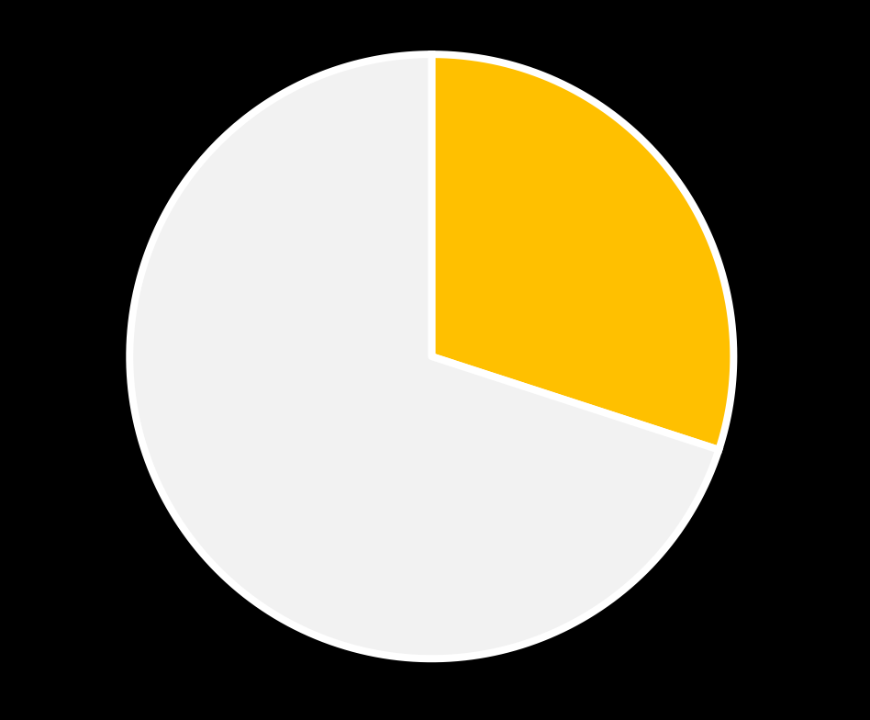
市场评估分析
利润来源分析
利润来源分析
70
90
用户可以在投影仪或者计算机上进行演示也可以将演示文稿打印出来制作成胶片以便应用到更广泛的领域中
用户可以在投影仪或者计算机上进行演示也可以将演示文稿打印出来制作成胶片以便应用到更广泛的领域中
利润来源分析
利润来源分析
50
30
用户可以在投影仪或者计算机上进行演示也可以将演示文稿打印出来制作成胶片以便应用到更广泛的领域中
用户可以在投影仪或者计算机上进行演示也可以将演示文稿打印出来制作成胶片以便应用到更广泛的领域中

Slide 28
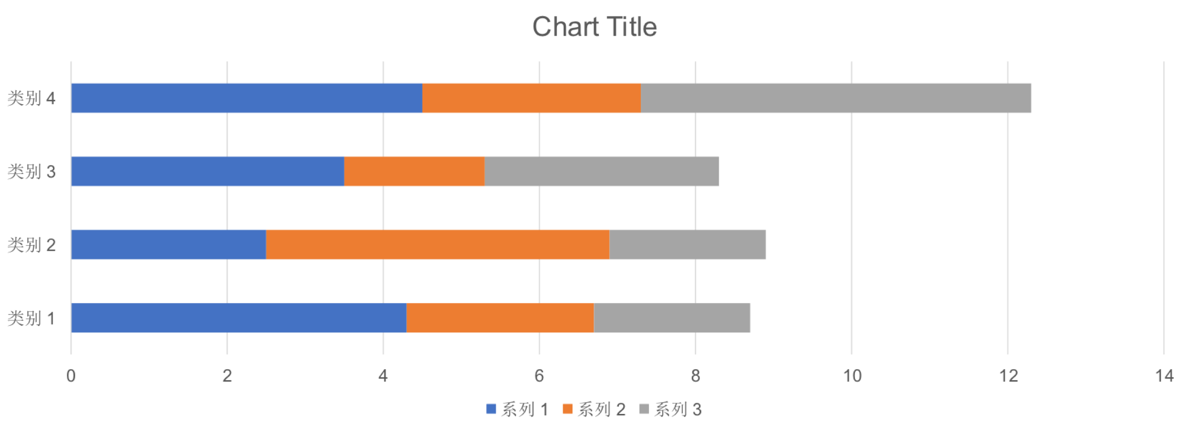
市场评估分析
用户可以在投影仪或者计算机上进行演示也可以将演示文稿打印出来制作成胶片用户可以在投影仪或者计算机上进行演示也可以将演示文稿打印出来制作成胶片用户可以在投影仪或者计算机上进行演示也可以将演示文稿打印出来制作成胶片

Slide 29
市场评估分析
市场开拓计划
市场开拓计划
用户可以在投影仪或者计算机上进行演示也可以将演示文稿打印出来
用户可以在投影仪或者计算机上进行演示也可以将演示文稿打印出来
市场开拓计划
市场开拓计划
用户可以在投影仪或者计算机上进行演示也可以将演示文稿打印出来
用户可以在投影仪或者计算机上进行演示也可以将演示文稿打印出来
市场开拓计划
市场开拓计划
用户可以在投影仪或者计算机上进行演示也可以将演示文稿打印出来
用户可以在投影仪或者计算机上进行演示也可以将演示文稿打印出来

Slide 30
市场评估分析
产品开发
用户可以在投影仪或者计算机上进行演示也可以将演示文稿或者计算机上进行演示也可以打印出来制作成胶片用户可以在投影仪
产品开发
用户可以在投影仪或者计算机上进行演示也可以将演示文稿或者计算机上进行演示也可以打印出来制作成胶片用户可以在投影仪
产品开发
用户可以在投影仪或者计算机上进行演示也可以将演示文稿或者计算机上进行演示也可以打印出来制作成胶片用户可以在投影仪
产品开发
用户可以在投影仪或者计算机上进行演示也可以将演示文稿或者计算机上进行演示也可以打印出来制作成胶片用户可以在投影仪

Slide 31
PART 04
财务计划报表

Slide 32
财务计划报表
成本预算
成本预算
用户可以在投影仪或者计算机上进行演示也可以将演示文稿打印出来制作成胶片用户可以在投影仪
用户可以在投影仪或者计算机上进行演示也可以将演示文稿打印出来制作成胶片用户可以在投影仪
成本预算
成本预算
用户可以在投影仪或者计算机上进行演示也可以将演示文稿打印出来制作成胶片用户可以在投影仪
用户可以在投影仪或者计算机上进行演示也可以将演示文稿打印出来制作成胶片用户可以在投影仪

Slide 33
财务计划报表
资金缺口
资金缺口
资金缺口
用户可以在投影仪或者计算机上进行演示也可以将演示文稿打印出来制作成胶片用户可以在投影仪
用户可以在投影仪或者计算机上进行演示也可以将演示文稿打印出来制作成胶片用户可以在投影仪
用户可以在投影仪或者计算机上进行演示也可以将演示文稿打印出来制作成胶片用户可以在投影仪
资金缺口
资金缺口
资金缺口
用户可以在投影仪或者计算机上进行演示也可以将演示文稿打印出来制作成胶片用户可以在投影仪
用户可以在投影仪或者计算机上进行演示也可以将演示文稿打印出来制作成胶片用户可以在投影仪
用户可以在投影仪或者计算机上进行演示也可以将演示文稿打印出来制作成胶片用户可以在投影仪

Slide 34
财务计划报表
融资计划
融资计划
用户可以在投影仪或者计算机上进行演示也可以将演示文稿打印出来制作成胶片
用户可以在投影仪或者计算机上进行演示也可以将演示文稿打印出来制作成胶片
融资计划
融资计划
用户可以在投影仪或者计算机上进行演示也可以将演示文稿打印出来制作成胶片
用户可以在投影仪或者计算机上进行演示也可以将演示文稿打印出来制作成胶片
融资计划
融资计划
用户可以在投影仪或者计算机上进行演示也可以将演示文稿打印出来制作成胶片
用户可以在投影仪或者计算机上进行演示也可以将演示文稿打印出来制作成胶片

Slide 35


财务计划报表
资金主要用途
资金主要用途
资金主要用途
资金主要用途
用户可以在投影仪上进行演示
用户可以在投影仪上进行演示
用户可以在投影仪上进行演示
用户可以在投影仪上进行演示

Slide 36
201X
感谢您的观看

